Slide 1
بسم الله الرحمن الرحیم

Slide 2
رتینوپاتی (مشکلات شبکیه) در نوزادان نارس (ROP)

Slide 3
تعریف رتینوپاتی
رتینوپاتی نارسی یا ROP بیماری عروق شبکیه در نوزادان نارس می باشد و به دلیل رشد غیرطبیعی رگ های خونی در شبکبه نوزادان نارس، می تواند به طیف وسیعی از اختلالات بینایی از نقائص قابل اصلاح در حدت بینائی، تا جداشدن شبکیه و کوری منجر گردد. این بیماری در اغلب موارد قابل پیشگیری و در صورت انجام معاینات غربالگری و تشخیص به موقع قابل درمان است. در صورت عدم تشخیص به موقع ، بیماری پیش رونده بوده و به سرعت منجر به نابینایی می گردد. اقدامات درمانی در مراحل اولیه بیماری اثر بخش تر است ولی در مراحل انتهایی بیماری درمان بسیار مشکل و در بعضی موارد غیرممکن می باشد.

Slide 4
در ROP، رگ های خونی در لایه حساس به نور اعصاب در شبکیه در پشت چشم متورم می شوند و بیش از حد رشد می کنند. هنگامی که شرایط پیشرفته است، عروق غیرطبیعی شبکیه به داخل ماده ژله مانند (زجاجیه) که مرکز چشم را پر می کند، گسترش می یابد. خونریزی از این عروق ممکن است شبکیه را زخمی کند و بر چسبیدن آن به پشت چشم فشار وارد کند و باعث جدا شدن جزئی یا کامل شبکیه و کوری بالقوه شود.

Slide 5
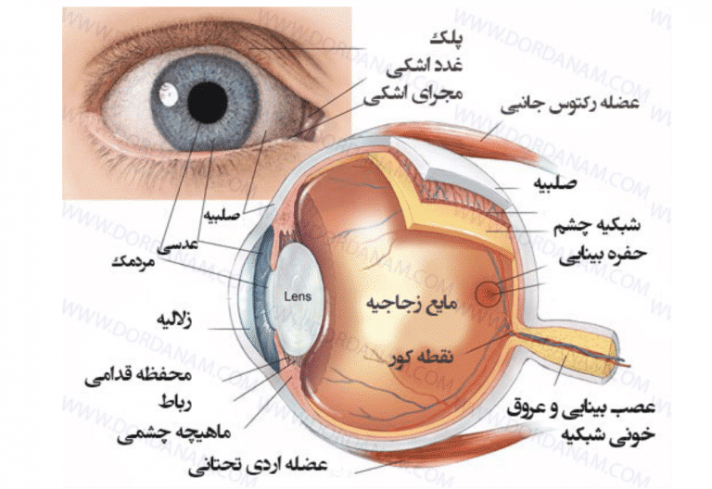

Slide 6
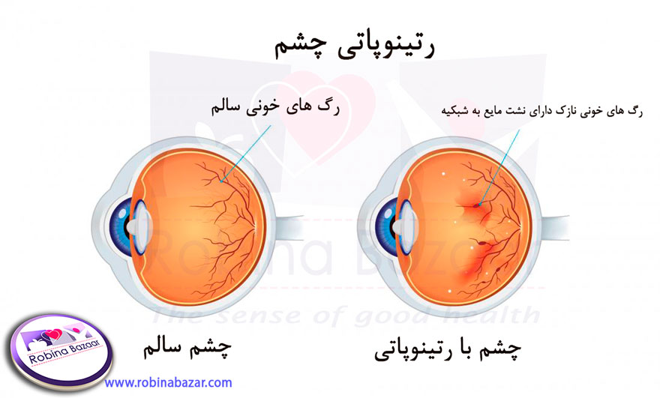

Slide 7
می بایست از نظر رتینوپاتی نارسی معاینه و غربالگری شوند.
کمتر از 34 هفته (33 هفته و 6 روز یا کمتر) و یا وزن 2000 گرم یا کمتر متولد میشوند
همه نوزادانی که با سن حاملگی :

Slide 8
سن اولین نوبت معاینه چشم:
زمان بروزرتینوپاتی نارسی با سن نوزاد ارتباط دارد. مشاهده شده است زمان بروز رتینوپاتی نارسی شدید با سن اصلاح شده نوزاد (مجموع سن حاملگی و هفته های پس از تولد) ارتباط بیشتری دارد. یعنی نوزادانی که با سن حاملگی کمتری متولد میشوند، زمان بیشتری طول میکشد تا ابتلا به رتینوپاتی نارسی شدید را نشان دهند. بر همین اساس نوزادان متولد شده با سن حاملگی 27 هفته یا بیشتر، می بایست 4 هفته پس از تولد معاینه و غربالگری شوند. زمان اولین معاینه در نوزادان متولد شده با سن حاملگی کمتر از 27 هفته نیز در جدول صفحه بعد آمده است:

Slide 10
هم چنین همه نوزادانی که صرف نظر از سن حاملگی و وزن تولد، مسیر درمانی پیچیده ای را در بخش مراقبت ویژه نوزادان، مانند اکسیژن درمانی و تعویض خون طی کرده، یا وضعیت ناپایدار بالینی داشته باشند و یا توسط پزشک معالج در معرض خطر تشخیص داده شوند، میبایست از نظر رتینوپاتی معاینه شوند.
در نوزادان بستری، غربالگری بر بالین نوزاد انجام می پذیرد و انجام معاینه و غربالگری پس از ترخیص نوزاد از بیمارستان در مراکز معین و تنها در صورت به همراه داشتن معرفی نامه پزشک صورت میگیرد.

Slide 11
این معاینه توسط یک چشم پزشک که در معاینه شبکیه تبحر دارد و در درمانگاه چشم یا در بخش مراقبت ویژه نوزادان انجام میگیرد. اگرچه ممکن است این مشکل خود به خود رفع شود، اما در موارد شدید پزشک با لیزر درمانی یا تزریق دارو در عروق داخل چشم، نوزاد را درمان میکند. در صورت عدم تشخیص و درمان به موقع این عارضه می تواند به اختلالات شدید بینائی و حتی نابینائی منجر شود. در این زمینه حتما قبل از ترخیص نوزاد از بیمارستان سوال شود تا فرصت معاینه از دست نرود.

Slide 12
توجه:
تاریخ مراجعه برای انجام معاینات بعدی توسط چشم پزشک تعیین و به والدین اعلام میگردد.

Slide 13
علائم و نشانه های ROP:
از آنجا كه نوزاد نمي تواند علائم خود را بگويد والدين، متخصص كودكان و نوزادان و چشم پزشك بايد متوجه عوامل خطري كه احتمال ابتلا به اين بيماري را زياد مي كنند باشند. اين عوامل عبارتند از:
- كم بودن وزن هنگام تولد (1.5 كيلوگرم يا كمتر)
- نياز به اكسيژن در هفته اول پس از تولد
- وجود مشكلي در سلامتي نوزاد بلافاصله پس از تولد

Slide 14
تشخیص و نحوه معاینه چشم نوزادان:
نوزادانی که ریسک ROP دارند باید در هفته ۴ تا ۶ پس از تولد معاینه چشم پزشکی شوند. چشم پزشک با استفاده از قطره‌های گشاد کننده، مردمک را باز کرده و سپس با افتالموسکوپ شبکیه را می‌بیند. معاینات دوره‌ای برای مشخص کردن اینکه پیشرفت بیماری متوقف شده یا خیر و اینکه به درمان نیاز وجود دارد یا خیر لازم است.

Slide 15
درمان:
برخی از نوزدانی که بیماری آنها خفیف یا متوسط است، بدون نیاز به درمان بهبود می یابند. اما در صورتی که بیماری نوزاد شدید باشد، درمان لازم است. برای جلوگیری از افزایش غیرطبیعی عروق شبکیه بیشتر از لیزر درمانی استفاده میشود. گاهی نیز ممکن است نیاز به تزریق دارو در داخل چشم باشد . این درمانها معمولا در اتاق عمل انجام شده و ممکن است نیاز به بیهوشی داشته باشند.

Slide 16
با تشکر از توجه شما

